Slide 1

『晚節不終』
(士 8:22-35)
薛忠勇 弟兄
主日信息
4•8•2018

Slide 2
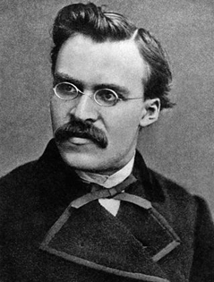




少年望將來，老年鑑既往
尼采

Slide 3


退休可能增加一個人因心臟病而死的機率
退休人士因心贓病逝世的機率比正常工作
人士高出百分之八十！

Slide 4
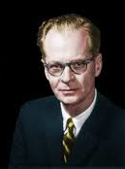
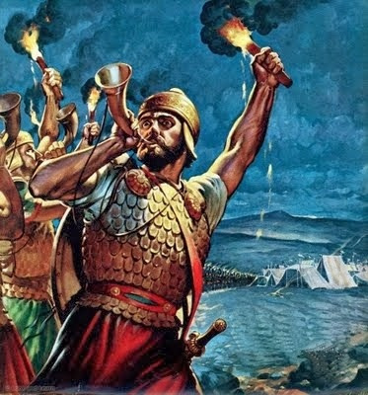

突然停止一切是個很大的錯誤。比較聰明的態度應該是手不離開犁，就算職業退下來了，也要找一份part-time喜歡作的事，或是有意義的活動，或作點義工...重要的是要繼續忙碌，不斷投入事工。
B.F. Skinner
著名心理學家
退休生活
VS
退休心態
基甸

Slide 5
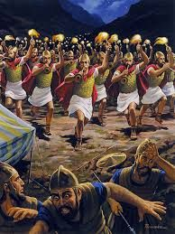
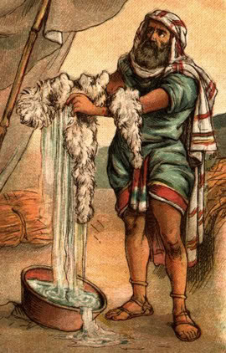
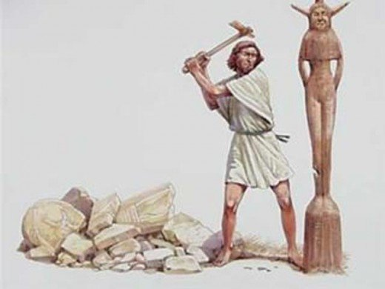
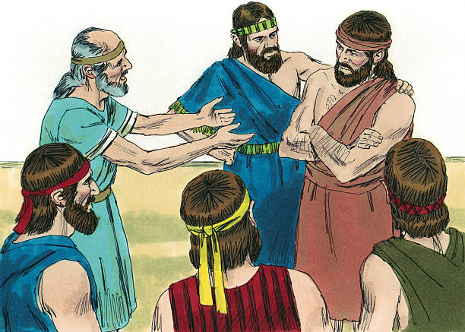
一.基甸的成就
拆毀巴力祭壇 (6:25-27)
制服了米甸人 (7:19-25)
化解同胞衝突 (8:1-3)

Slide 6
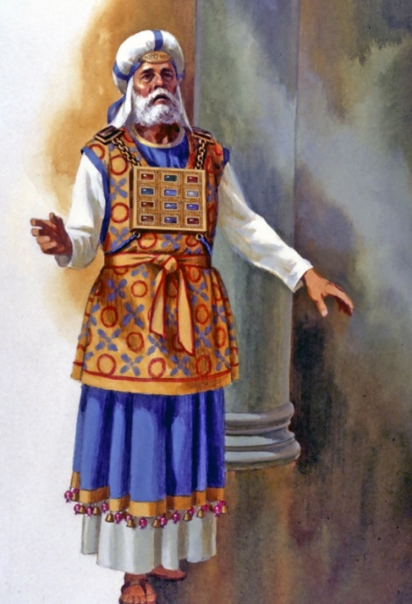
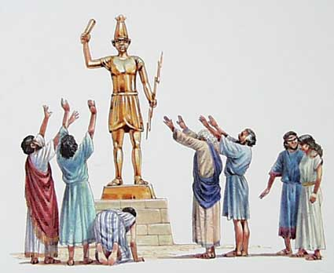
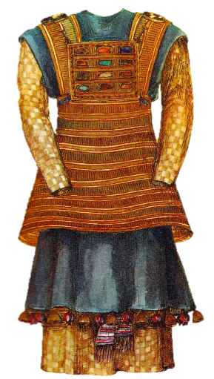

二.基甸的失敗 (8:22-35)
製造了以弗得
權利 Authority
AA 原則
問責 Accountability
我不管理你們，我的
兒子也不管理你們，
惟有耶和華管理你們 (23)
弦耀功勞
推卸責任

Slide 7
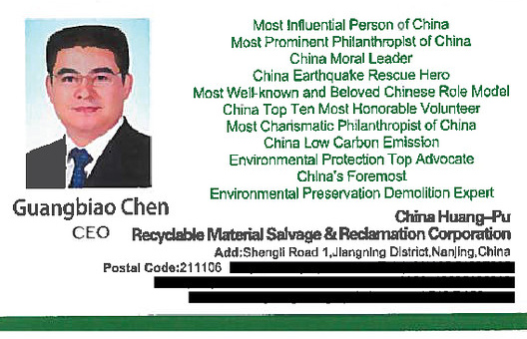
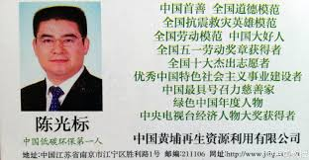
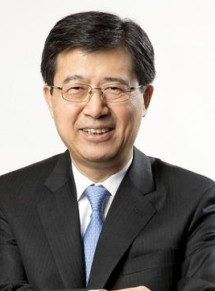
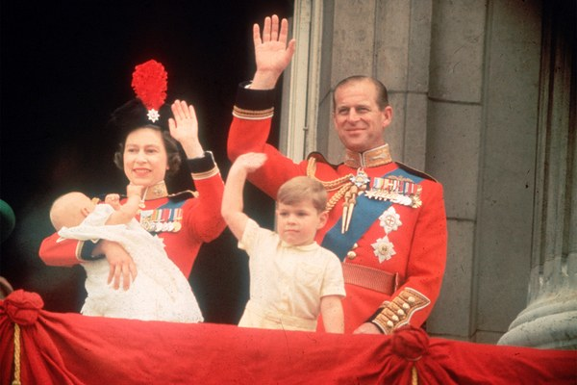

Slide 8

今天華人教會需要的不是職業傳道人，而是使命傳道人...很多牧者只喜歡處理事，而不喜歡處理人。
華人領袖好功浮誇...什麼機構都有他的名字，頂上一大串處銜，所謂「到處留影」...享有榮譽，沒有付出實際的責任或貢獻。
到處留影

Slide 9


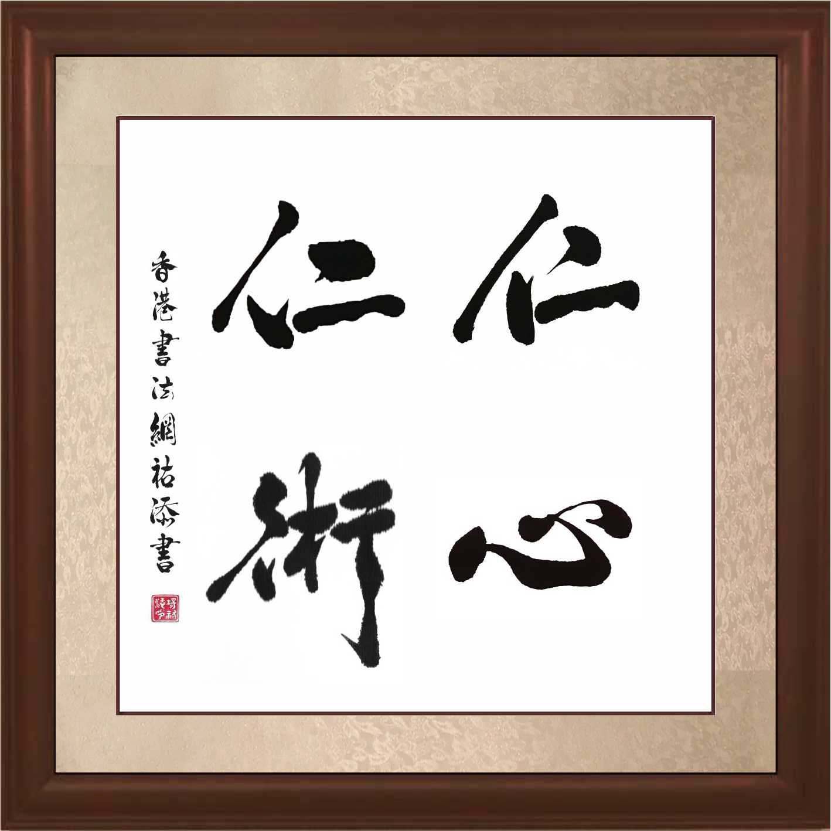
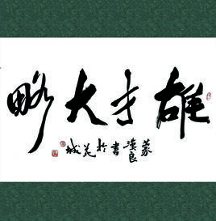

Slide 10
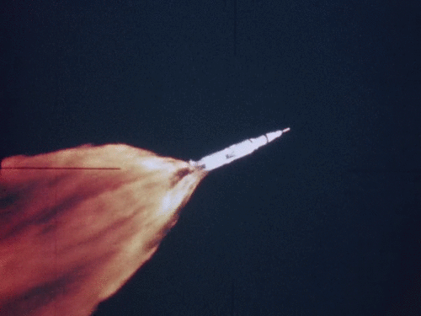
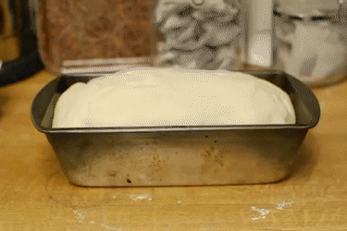
2% 的導航誤差造成
1萬1千多英哩的差距
基甸以此製造了一個以弗得，設立在本城俄弗拉。後來以色列人拜那以弗得行了邪淫；這就作了基甸和他全家的網羅 (8:27)

Slide 11


二.基甸的失敗
製造了以弗得 (8:22-35)
晚年生活放縱 (8:22-35)
許多的妻 七十個兒子 (30節)
示劍的妻 亞比米勒 (31節)
名意 = 我父親是王

Slide 12
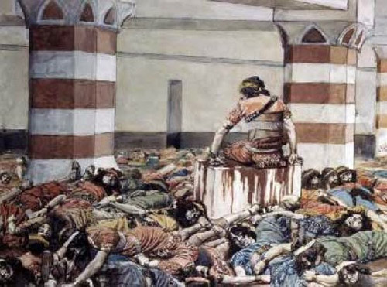
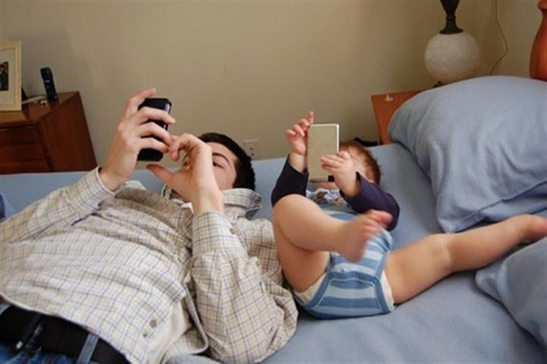
三.基甸的結局
以色列人不記念耶和華他們的神...也不照著
耶路巴力，就是基甸向他們所施的恩惠厚待
他的家 (8:35)
亞比米勒將同父異母的70個兄弟都殺了

Slide 13

There is no security apart from the will of God
離開了神的旨意，人是無法得到真正安全感
衰老本身已經是件遺憾的事，
不應該再以惡行來增加它的
缺陷 〜 伽德

Slide 14
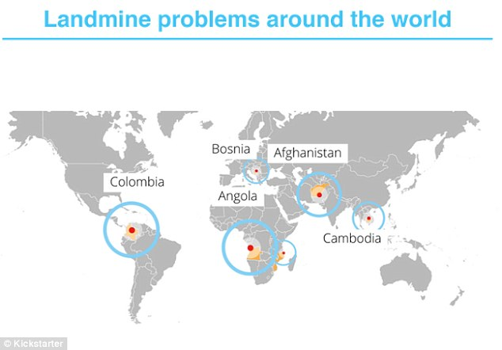
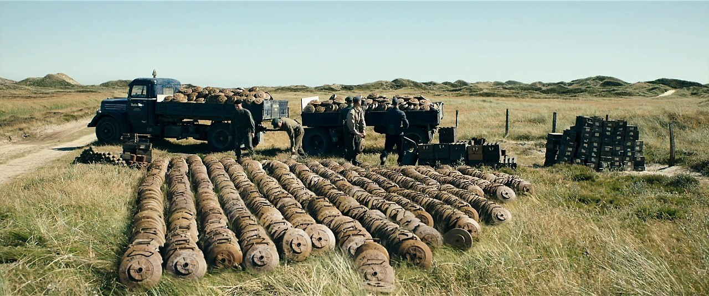


全球 56 國滿佈地雷
安哥拉2千萬枚地雷
阿富汗1千萬枚地雷
柬埔寨450萬枚地雷

Slide 15
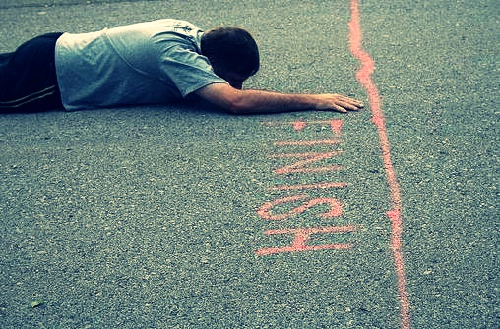

Slide 16
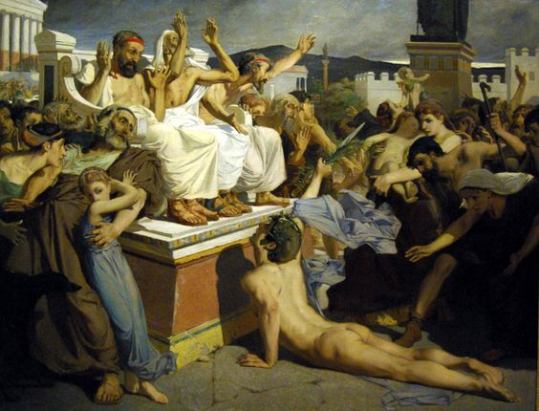
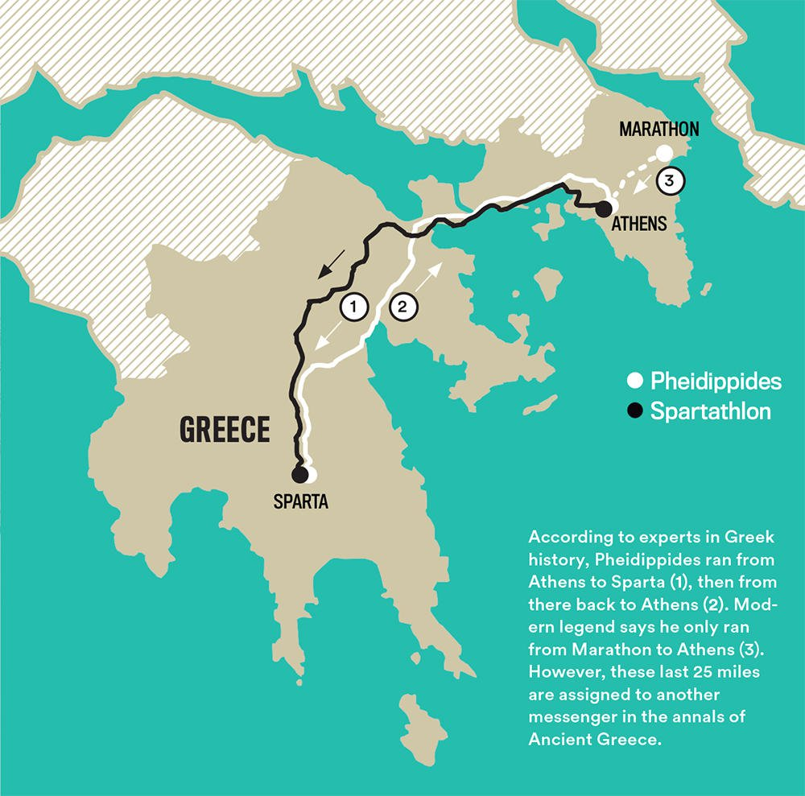
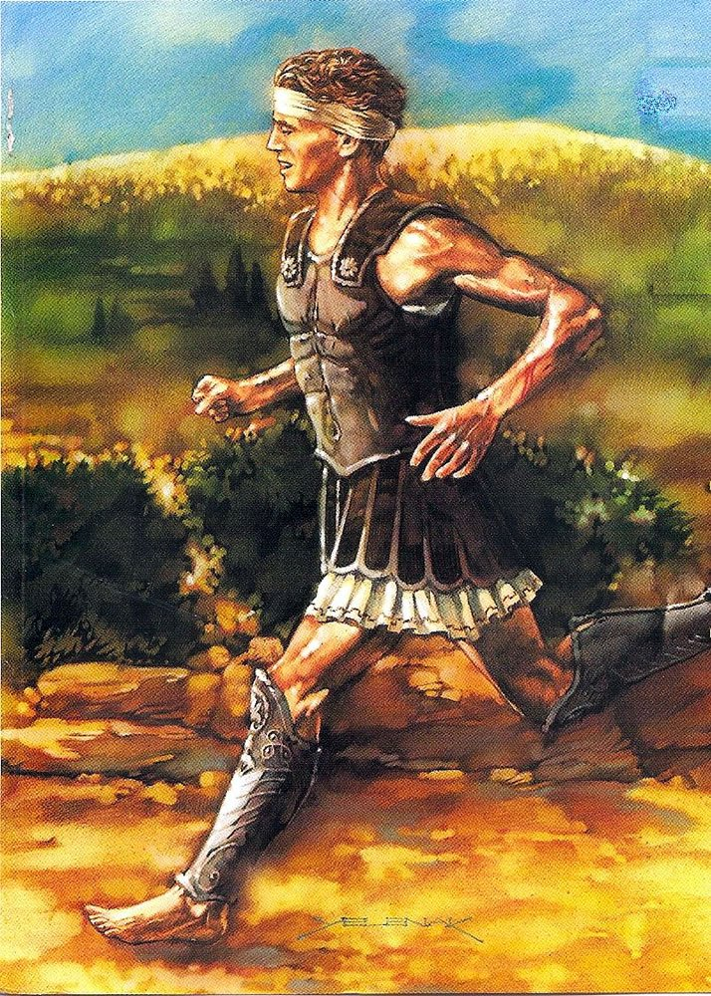
希臘

Slide 17

那美好的仗我已經打過了，當跑的路我已經跑盡了，所信的道我已經守住了。從此以後，有公義的冠冕為我存留 (提後4:7-8)
「仰望那為我們信心創始成終的耶穌」

